Slide 1
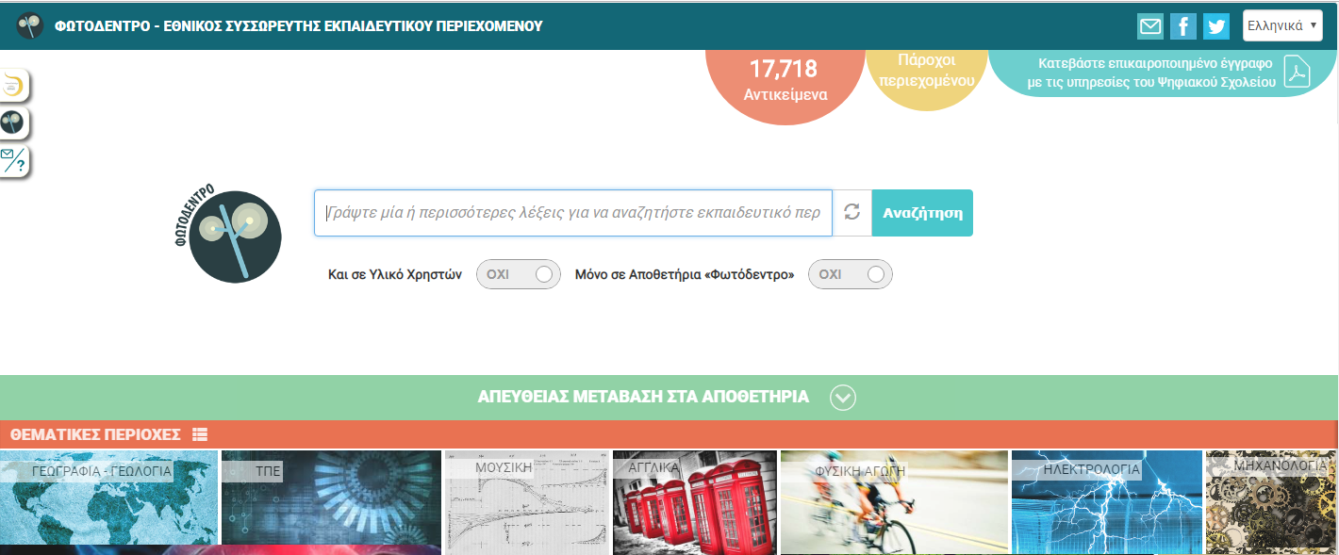
To Φωτόδεντρο

Slide 2
Εισαγωγή Πανελλήνιο Ψηφιακό Αποθετήριο Μαθησιακών Αντικειμένων «ΦΩΤΟΔΕΝΤΡΟ»
Το Φωτόδεντρο είναι το Πανελλήνιο Ψηφιακό Αποθετήριο Μαθησιακών Αντικειμένων για την Πρωτοβάθμια και τη Δευτεροβάθμια εκπαίδευση.
Αποτελεί τον Εθνικό Συσσωρευτή Εκπαιδευτικού Περιεχομένου με μεταδεδομένα από :
συλλογές ψηφιακών πόρων
ψηφιακές βιβλιοθήκες
αποθετήρια άλλων φορέων
και τα οποία θα μπορούσαν να αξιοποιηθούν στη διαδικασία μάθησης.
Στοχεύει να αποτελέσει την υποδομή πάνω στην οποία, διάφορων τύπων υπηρεσίες (όπως θεματικά ή γεωγραφικά portals), θα μπορούν να αναπτυχθούν με εύκολο και γρήγορο τρόπο.
Σχεδιάστηκε και αναπτύσσεται από το ΙΤΥΕ – ΔΙΟΦΑΝΤΟΣ στο πλαίσιο του «Ψηφιακού Σχολείου» για να αποτελέσει το κεντρικό σημείο πρόσβασης στο ψηφιακό εκπαιδευτικό περιεχόμενο.

Slide 3
Χαρακτηριστικά του Φωτόδεντρου Πανελλήνιο Ψηφιακό Αποθετήριο Μαθησιακών Αντικειμένων «ΦΩΤΟΔΕΝΤΡΟ»
Αποθηκεύει επαναχρησιμοποιήσιμα μαθησιακά αντικείμενα που:
είτε αναπτύσσονται από εκπαιδευτικούς στο πλαίσιο του εμπλουτισμού των σχολικών βιβλίων της Πρωτοβάθμιας και Δευτεροβάθμιας εκπαίδευσης
είτε έχουν δημιουργηθεί στο πλαίσιο άλλων έργων που χρηματοδοτήθηκαν από το Υπουργείο Παιδείας και Θρησκευμάτων (ΥΠΑΙΘ)
είτε έχουν επιλεγεί από άλλες πηγές.
Σύνδεσή του με Εκπαιδευτική Πλατφόρμα του «Ψηφιακού Σχολείου», διευκολύνοντας
στην εύρεση εκπαιδευτικού υλικού
στην ένταξη και αξιοποίησή σε εκπαιδευτικά σενάρια και μαθήματα.
Είναι ανοιχτό σε όλους.

Slide 4
Μαθησιακά Αντικείμενα του Φωτόδεντρου Πανελλήνιο Ψηφιακό Αποθετήριο Μαθησιακών Αντικειμένων «ΦΩΤΟΔΕΝΤΡΟ»
Απλά Μαθησιακά Αντικείμενα
Εικόνα
Ήχος
Βίντεο
Κείμενο
Μοντέλο
Αναπαραστάσεις δεδομένων
Σύνθετα Μαθησιακά Αντικείμενα
Προσομοίωση
Πείραμα
Εφαρμογή
Αξιολόγηση
Ασκήσεις πρακτικής
Μελέτη περίπτωσης
Ανοιχτή δραστηριότητα
Διερεύνηση
Ερευνητική δραστηριότητα
Έργο
Οδηγός
Διδακτικό εγχειρίδιο
Παρτιτούρα
Χάρτης
Πηγή-Αναφορά
Παρουσίαση
Επίδειξη
Μάθημα
Εκπαιδευτικό Σενάριο - Σχέδιο μαθήματος
Παιχνίδι ρόλων
Εκπαιδευτικό παιχνίδι
Ιστοσελίδα
Webblog
Wiki
Webcasts
Μέσο κοινωνικής δικτύωσης
Γλωσσάρι

Slide 5
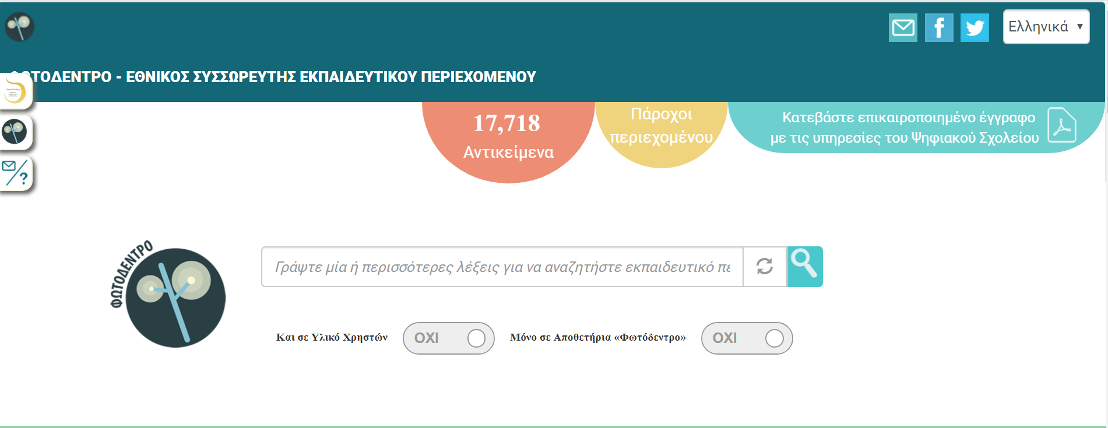
http://photodentro.edu.gr

Slide 6
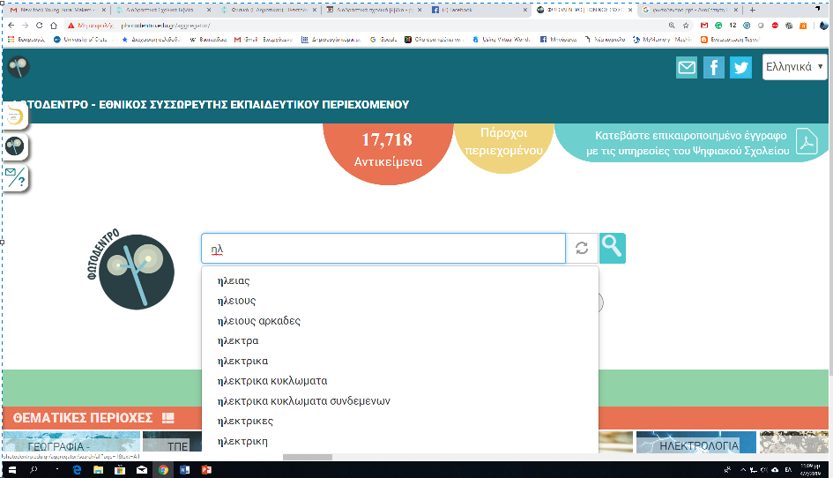

Slide 7
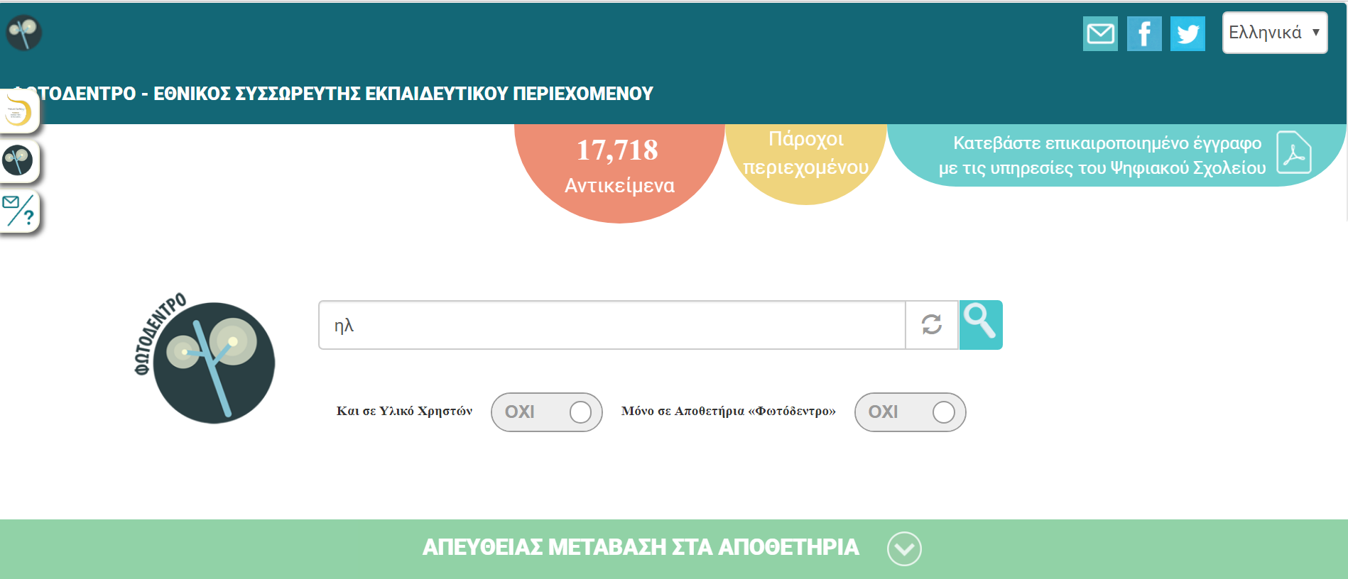

Slide 10
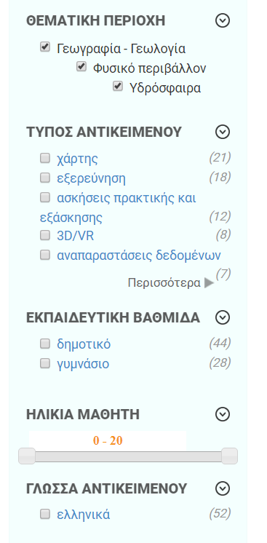
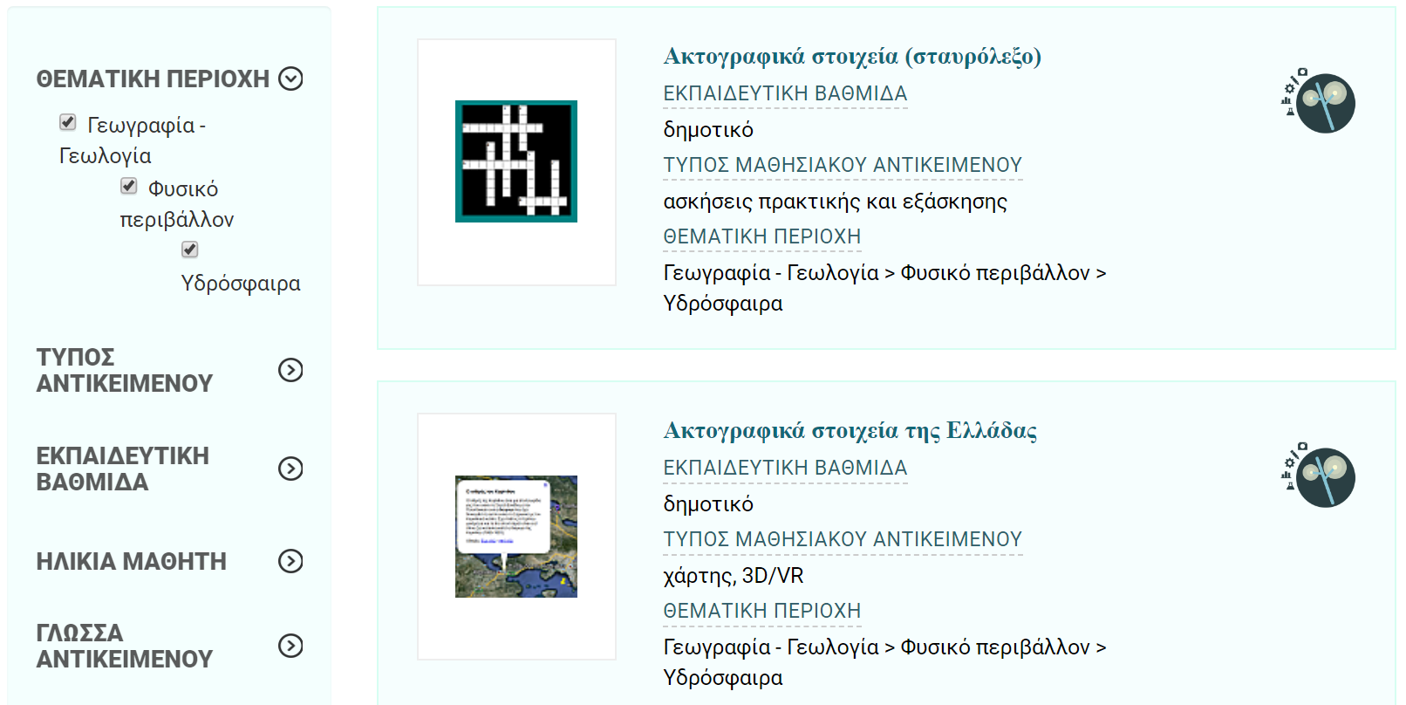

Slide 13
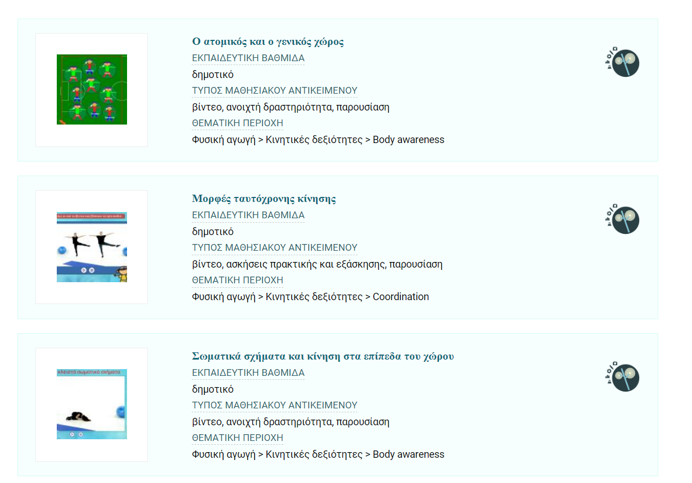

Slide 15
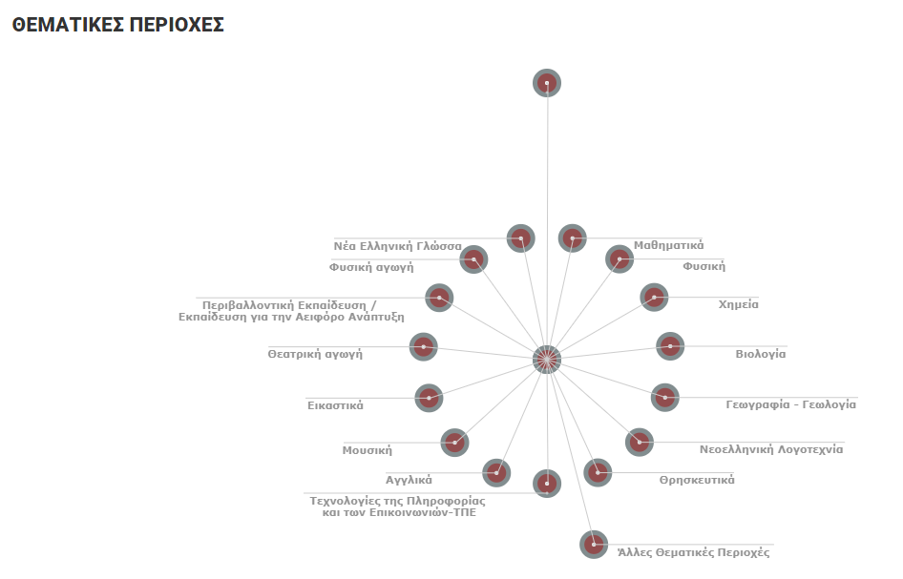

Slide 19
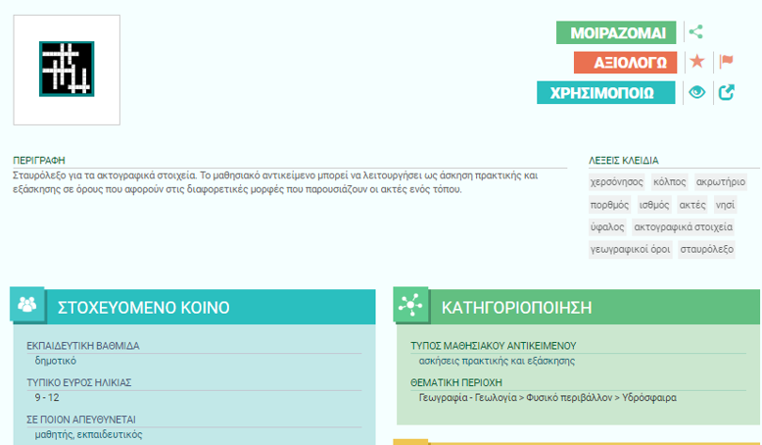
Παράδειγμα μαθησιακού αντικειμένου

Slide 21
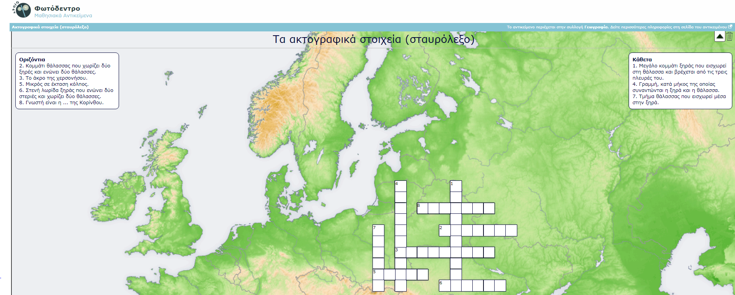

Slide 22
http://photodentro.edu.gr/oep/

Slide 24
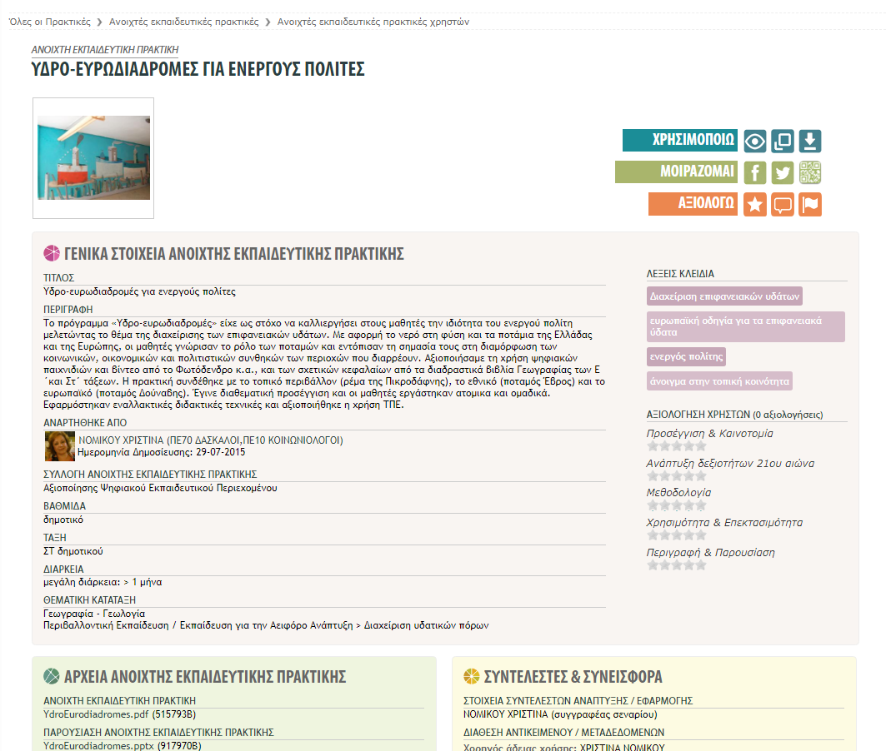

Slide 25
